Slide 1
الصف : الأول المادة : علوم الدرس : حجم وشكل وكساء ونمط غذاء الحيوان

Slide 2
مخرجات التعلم
أن يذكر التلميذ أمثلة عن الحيوانات كبيرة الحجم
أن يعدد التلميذ أنواع غذاء الحيوانات
أن يميز التلميذ بين أنواع كساء جسم الحيوانات

Slide 3
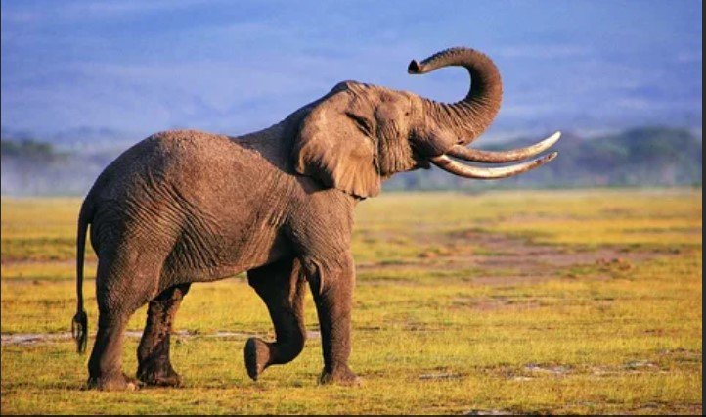
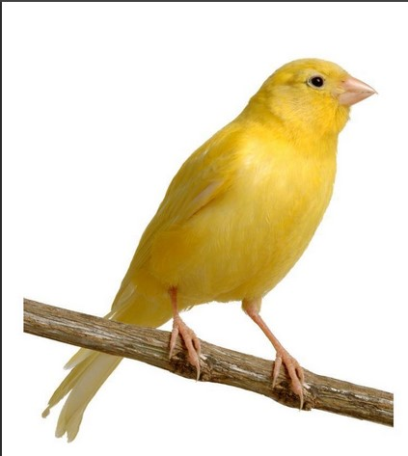
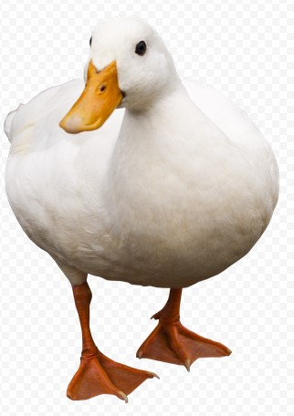
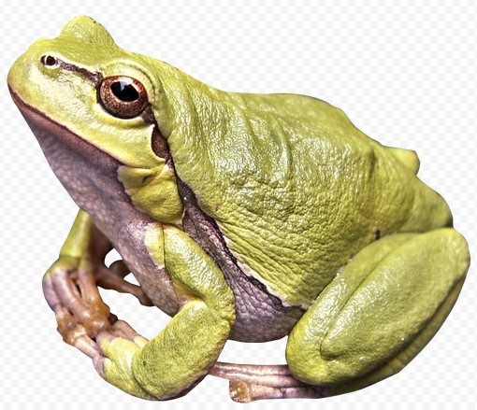
تأمل الصور الآتية:
للحيوانات أحجام وأشكال مختلفة

Slide 4
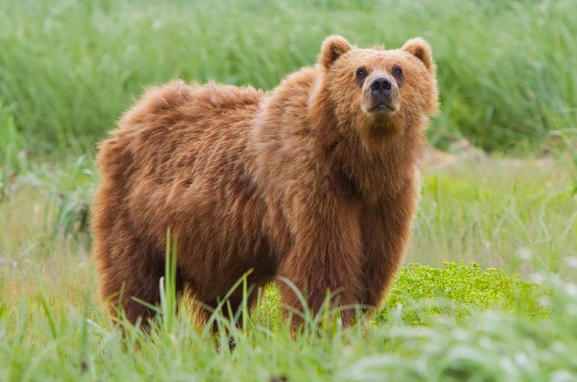
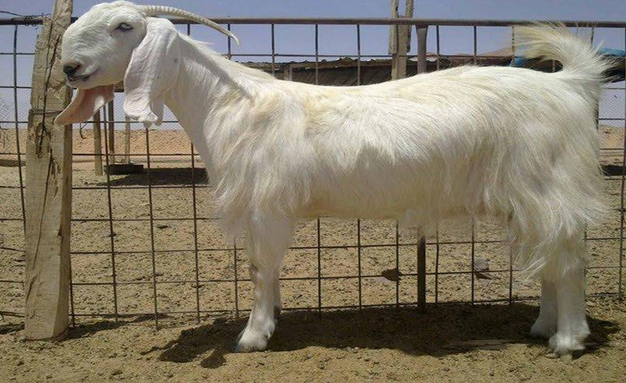
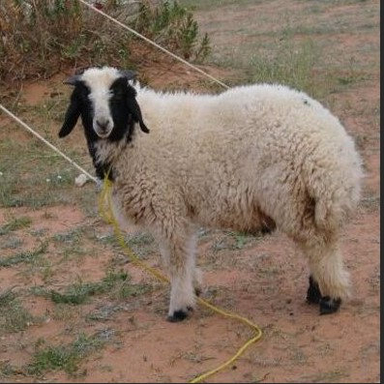
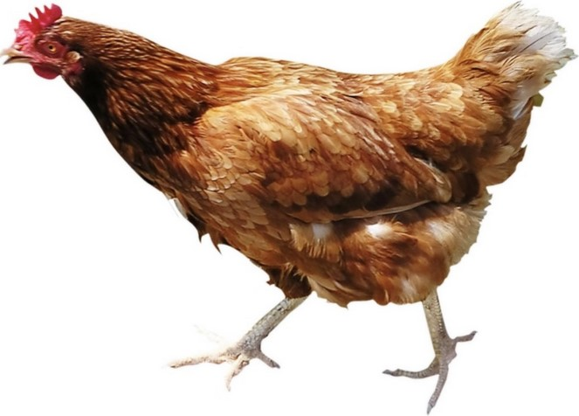
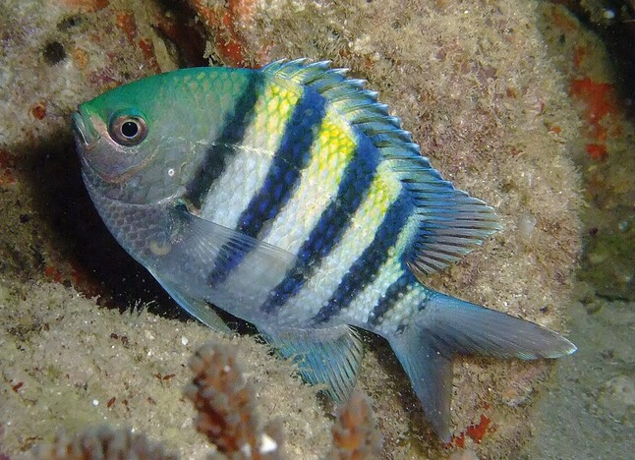
الشعر
صوف
الفرو
الريش
الحراشف
الجلد
تختلف الحيوانات في كساء جسمها الذي يحميها من البرد و الحر

Slide 5
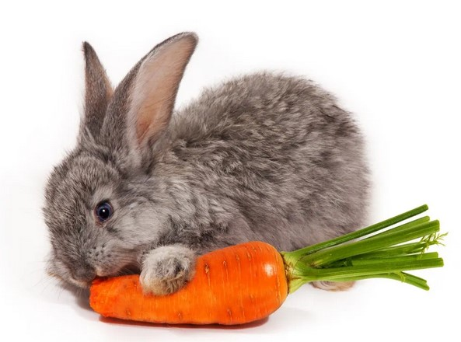
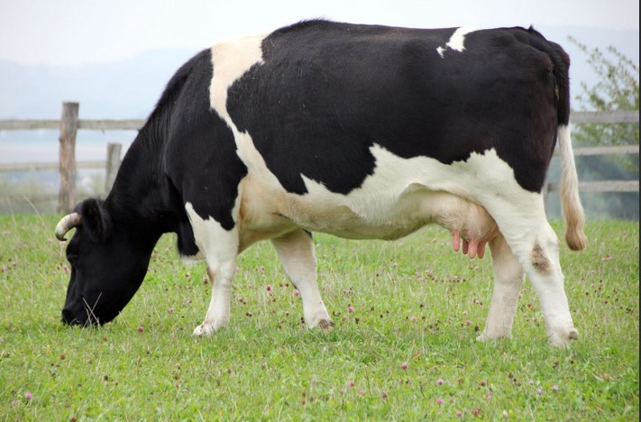
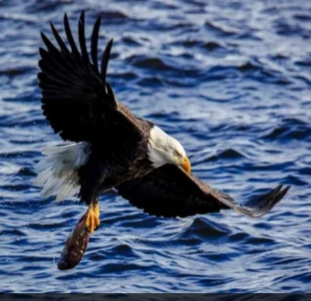
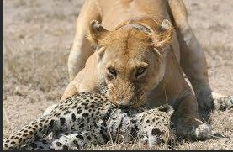
تختلف الحيوانات في نمط غذائها

Slide 6
أحيط بدائرة صور الحيوانات المتشابهة في نمط غذائها

Slide 7
شكراً لحسن استماعكم

